Slide 1
氢溴酸他泽司他片 （达唯珂®）
全球首个且唯一*针对EZH2突变阳性R/R FL# 精准治疗的EZH2抑制剂
适应症（获CDE优先审评资格）：
他泽司他用于既往接受过至少两种系统性治疗后的EZH2突变阳性复发或难治性滤泡性淋巴瘤 (FL) 成人患者
和记黄埔 医药（上海）有限公司
PPT 2： 不含价格费用信息
* 截至2025年6月
# R/R FL：复发或难治性滤泡性淋巴瘤
本资料仅根据国家医疗保障局要求，用于支持【2025】年国家医保目录调整工作，而非针对一般公众，严禁应用于产品的推广及商业交流。处方请参考国家药品监督管理局批准的药品说明书。

Slide 2
他泽司他
目 录
基本信息
1-药品基本信息
2-有效性
他泽司他是全球首个且唯一针对EZH2突变阳性复发或难治性滤泡性淋巴瘤 (FL) 精准治疗的EZH2抑制剂，弥补临床未满足需求
他泽司他治疗EZH2突变阳性R/R FL，ORR达63.6%，中位PFS达到15.4个月；获得国内外指南一致推荐
有效性
安全性
3-安全性
4-创新性
5-公平性
创新性
他泽司他治疗的不良反应以1-2级为主，≥3级不良反应发生率低，因不良反应导致停药率低，便于临床管理
他泽司他是FL治疗领域全球首个创新精准治疗药物，先后获FDA快速通道和优先审评资格、CDE优先审评资格
他泽司他口服用药，增加便利性，弥补EZH2突变阳性R/R FL精准治疗方案的空白
公平性

Slide 3
他泽司他
他泽司他是全球首个且唯一针对EZH2突变阳性R/R FL精准治疗的EZH2抑制剂
基本信息
申报目录类别：基本医保目录、商保创新药目录
产品基本信息 | 通用名称 | 氢溴酸他泽司他片
 | 注册规格 | 200 mg/片
 | 中国大陆首次上市时间 | 2025年3月18日
 | 目前大陆地区同通用名药品 的上市情况 | 独家
 | 全球首个上市国家/地区 及上市时间 | 美国（2020年1月）
 | 是否OTC药品 | 否
 | 适应症 | 单药用于既往接受过至少两种系统性治疗后的EZH2突变阳性复发或难治性滤泡性淋巴瘤 (FL) 成人患者
 | 用法用量 | 每日两次，每次口服800 mg（200 mg/片×4片），进餐或空腹时服用均可，直至疾病进展或出现不可耐受的毒性
参照药品信息 | 建议参照药品 | 无参照药品
 | 选择理由 | 全球首个且唯一针对EZH2突变阳性R/R FL精准治疗的EZH2抑制剂 临床上针对”既往接受过至少两种系统性治疗后的复发或难治性滤泡性淋巴瘤”无标准治疗方案 目录内无同机制或靶点的药品，也无适应症完全相同的药品
有效性
安全性
创新性
公平性

Slide 4
他泽司他
他泽司他为EZH2突变阳性R/R FL患者提供更优的精准靶向治疗，弥补临床未满足需求
基本信息
疾病基本情况
未满足的治疗需求
中国每年新发淋巴瘤8.52万例¹，滤泡性淋巴瘤（FL）是一种惰性淋巴瘤亚型，中国FL发病率占B细胞非霍奇金淋巴瘤的8-23%，远远低于欧美国家²；其中约20%-25%患者为EZH2突变阳性³
EZH2突变阳性复发或难治性滤泡性淋巴瘤（R/R FL）患者数量：约500~600例/年
R/R FL患者临床无标准治疗方案，现有治疗方案缺乏针对EZH2突变患者人群的临床数据
高级别FL患者里EZH2突变人群预后更差，其FLIPI*高风险比例高于未突变人群 ⁴
现有治疗方案的≥3级血液学毒性和感染风险较高，因不良反应导致停药率较高，亟需更为高效安全的 口服靶向治疗药物，满足患者的精准治疗需求
有效性
安全性
创新性
公平性
他泽司他是全球首个且唯一获批针对EZH2突变阳性R/R FL精准治疗的EZH2抑制剂，
疗效佳、安全易耐受、口服便利，弥补临床未满足需求
*FLIPI：滤泡性淋巴瘤国际预后评分
1. B. Han et al. Journal of the National Cancer Center 4 (2024) 47–53
2. 中国滤泡性淋巴瘤诊断与治疗指南（2023年版）
3. F. Morschhauser et al. Lancet Oncol. 2020 November ; 21(11): 1433–1442
4. Martínez‑Laperche et al. BMC Cancer (2022) 22:982

Slide 5
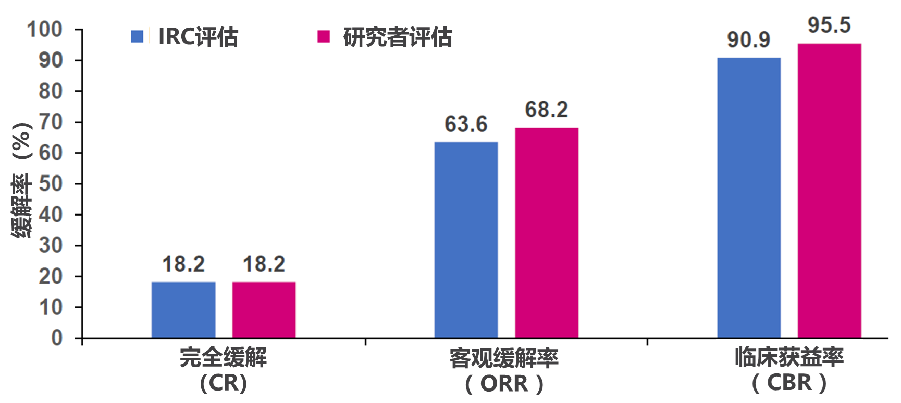
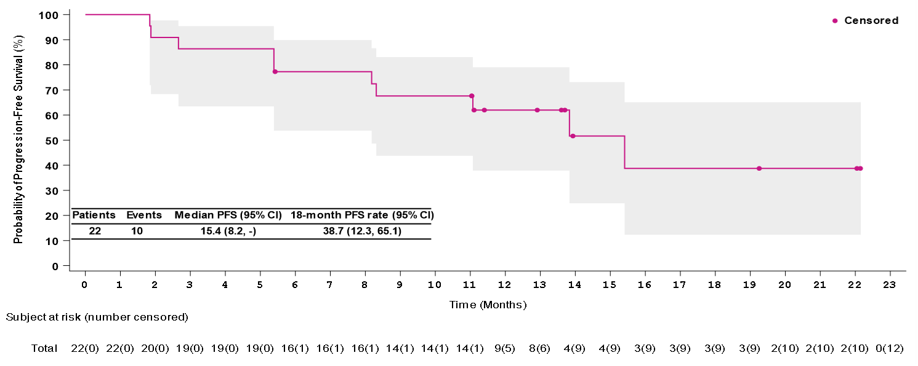


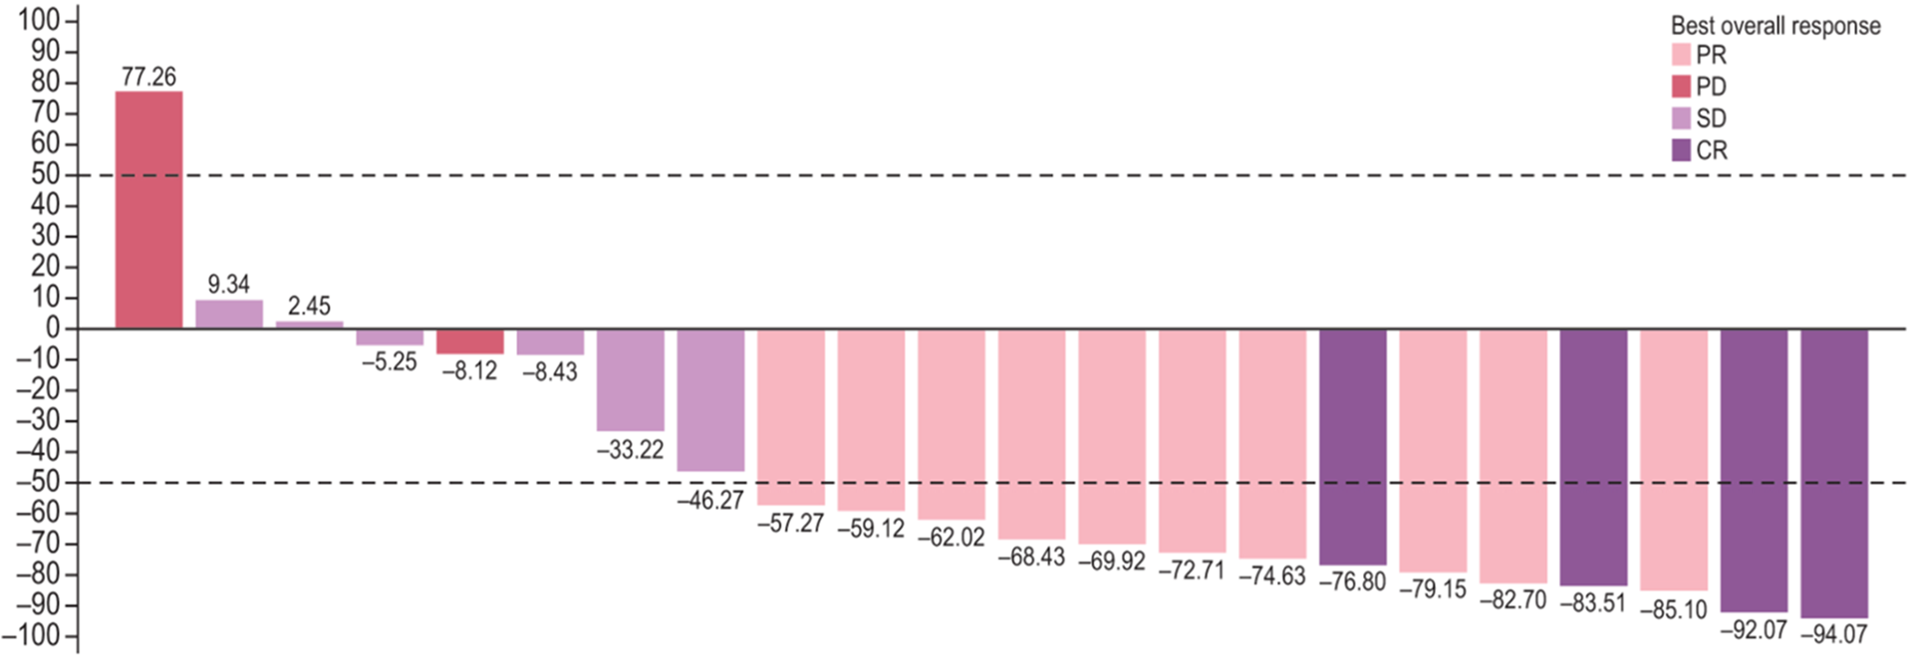
他泽司他
他泽司他显示出良好疗效， ORR为63.6%，中位PFS达到15.4个月
基本信息
IRC评估
研究者评估
90.9
95.5
他泽司他FL中国桥接研究结果显示，他泽司他治疗既往接受过至少两种系统性治疗后的EZH2突变阳性R/R FL，独立评审委员会（IRC）评估的ORR达63.6%，临床获益率（CBR）达90.9%¹
63.6
68.2
有效性
缓解率（%）
18.2
18.2
安全性
完全缓解（ CR ）
客观缓解率（ ORR ）
临床获益率（ CBR ）
，
他泽司他治疗既往接受过至少两种系统性治疗后EZH2突变阳性R/R FL，86.4%患者靶病灶较基线减小，中位PFS达到15.4个月，18个月OS率达87.5%
86.4%患者靶病灶较基线减小
中位PFS 15.4个月
创新性
最佳总体应答
PR
PD
SD
CR
删失
靶病灶较基线期变化缓解率（%）
PFS 率（%）
公平性
患者 | 事件 | 中位PFS (95%CI)，月 | 18个月 PFS率 (95%CI)
22 | 10 | 15.4 (8.2, NE) | 38.7% (12.3%, 65.1%)
时间（月）
1. J. Cao et al. 2025 EHA #PF910

Slide 6

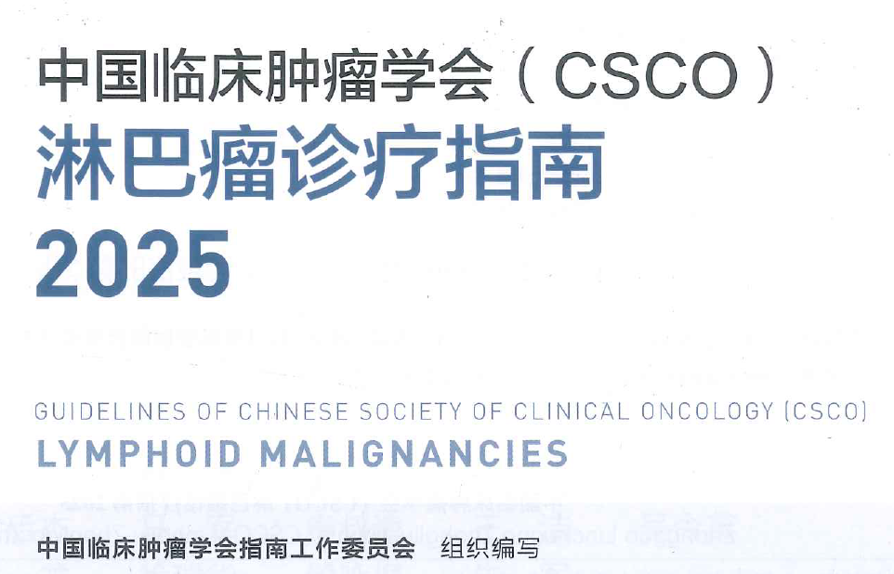
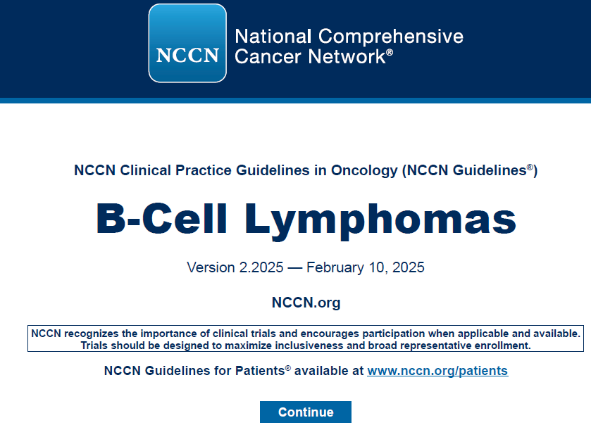
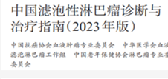
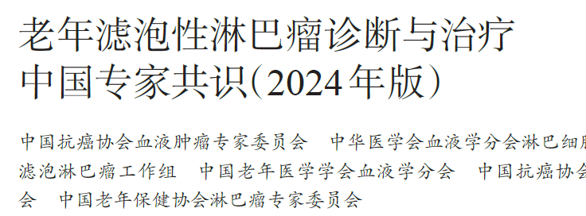
他泽司他
他泽司他获得国内外指南一致推荐
基本信息
中国 FL
诊断与治疗指南
中国CSCO
淋巴瘤诊疗指南
老年FL诊断与
治疗中国专家共识
NCCN
B细胞淋巴瘤指南
有效性
安全性
创新性
推荐他泽司他用于：
R/R FL患者治疗
II级推荐他泽司他用于：
R/R FL患者治疗
推荐他泽司他用于：
老年R/R FL患者的二线治疗
推荐他泽司他用于：
年老体弱R/R FL患者二线治疗
R/R FL患者的三线及以上治疗
公平性
1. 中国滤泡性淋巴瘤诊断与治疗指南（2023年版）
2. 中国临床肿瘤学会（CSCO）淋巴瘤诊疗指南（2025）
3. 老年滤泡性淋巴瘤诊断与治疗中国专家共识（2024年版）
4. NCCN B细胞淋巴瘤指南（2025 Version 2）

Slide 7
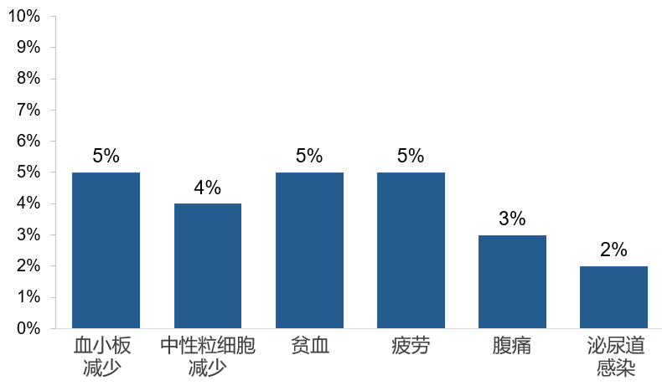
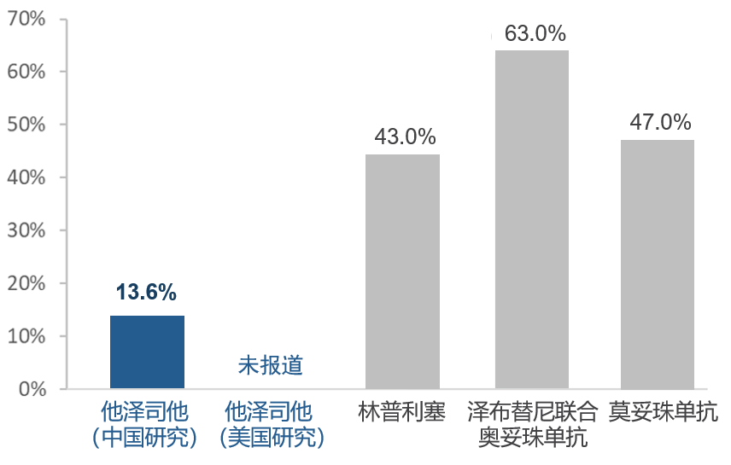
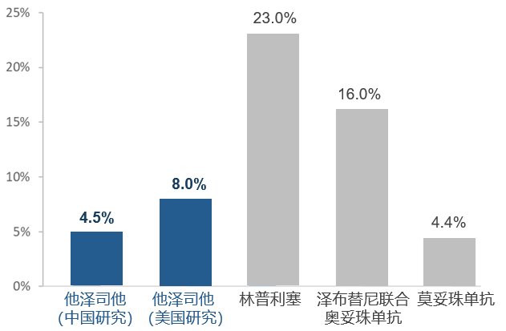
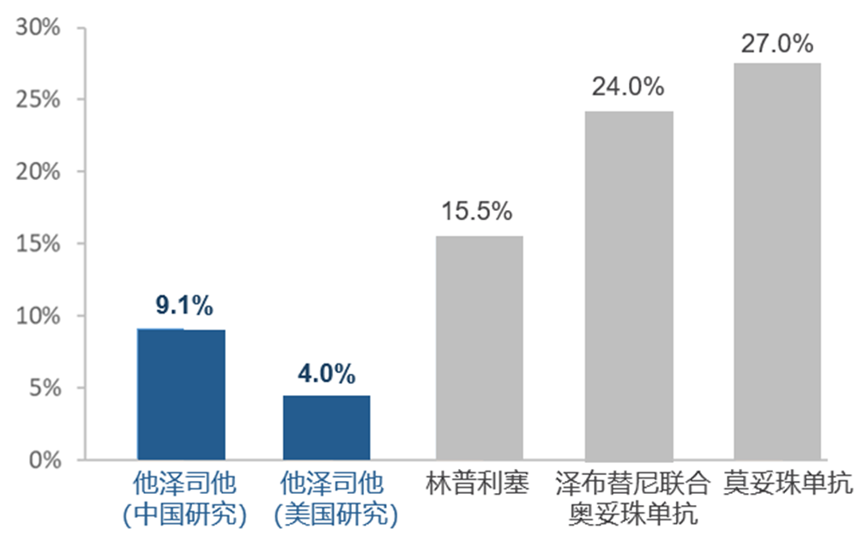
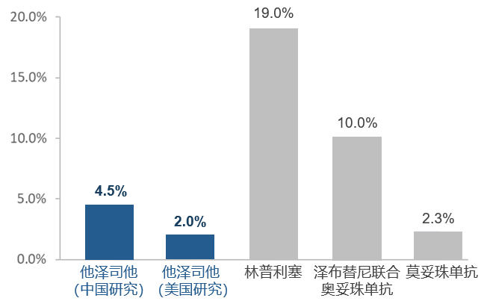
他泽司他
他泽司他安全性良好，因不良反应导致停药率低，便于临床管理
基本信息
安全性信息
他泽司他≥3级不良反应发生率低，因不良反应导致停药率低，便于临床管理²⁻⁶
他泽司他主要不良反应（ ≥3级）
≥3级不良反应发生率低
因不良反应导致停药率低
非头对头比较
非头对头比较
有效性
黑框警告
黑框警告
安全性
≥3级感染性肺炎发生率低
≥3级中性粒细胞减少发生率低
感染性肺炎发生率（ ≥3级）
创新性
≥3级中性粒细胞减少发生率低
中国和全球说明书均无黑框警告，不良反应以1-2级为主，≥3级不良反应发生率低，主要为血小板减少、中性粒细胞减少、贫血等（发生率均不超过5%¹），患者耐受性良好，安全可控
非头对头比较
非头对头比较
公平性
他泽司他在中国患者中总体安全性特征与全球研究基本一致，安全性和耐受性良好
1. 氢溴酸他泽司他片说明书
2. J. Cao et al. 2025 EHA #PF910
3. F. Morschhauser et al. Lancet Oncol. 2020 November ; 21(11): 1433–1442
4. T. Wang et al. Clin Cancer Res 2023;29:1440–9
5. PL. Zinzani et al. J Clin Oncol 41:5107-5117
6. L. Budde et al. Lancet Oncol 2022; 23: 1055–65

Slide 8
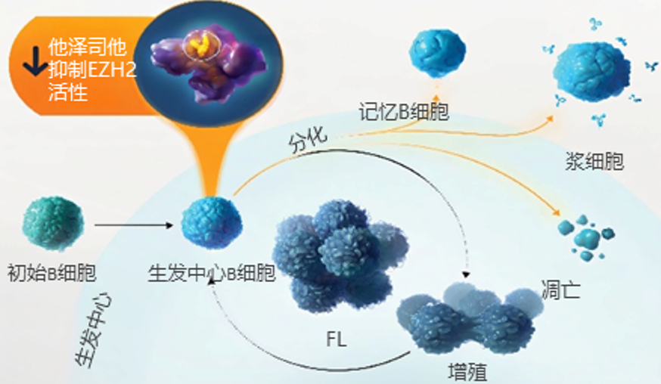
他泽司他
他泽司他是全球首款创新EZH2抑制剂，推动FL治疗进入精准治疗时代
基本信息
主要创新点
他泽司他针对EZH2靶点，抑制EZH2活性，恢复基因集表达，促进B细胞进入正常终末分化程序并离开生发中心，诱导肿瘤细胞凋亡¹⁻⁴
他泽司他先后获FDA快速通道和优先审评资格、CDE优先审评资格
2022年和2023年连续获得美国盖伦奖入围提名
常温储存，有效期长达48个月
有效性
安全性
创新性
患者获益
公平性
全球首款针对EZH2突变阳性的R/R FL精准靶向治疗药物，推动FL治疗进入精准治疗时代
兼具良好疗效和安全耐受性，适合长病程FL特别是合并症患者的长期治疗，带来持久获益
1. Morschhauser F, et al. Blood Rev. 2022 Nov;56:100988.
2. Gulati N, et al. Leuk Lymphoma. 2018 Jul;59(7):1574-1585.
3. Doria-Rose NA, et al. Curr Opin Virol. 2015 Apr;11:137-47.
4. https://www.tazverik.com/hcp/follicular-lymphoma/mechanism-of-action

Slide 9
他泽司他
他泽司他弥补目录内EZH2突变阳性R/R FL精准治疗方案的空白
基本信息
Strengths
符合“保基本”原则
弥补医保目录短板
Weaknesses
当前医保目录内无明确针对EZH2突变阳性R/R FL患者的 治疗药物，高级别FL患者里EZH2突变人群预后更差
他泽司他是全球首款EZH2抑制剂，也是中国首个获批针对EZH2突变阳性R/R FL患者的治疗药物，弥补目录内EZH2突变阳性FL精准治疗方案的空白
他泽司他纳入医保可丰富临床精准治疗选择，改善药物可及性，有助于保障R/R FL参保人员用药需求
他泽司他国内价格仅为美国价格的1/5，且适应症目标人群数量极少（500~600人/年），对医保基金预算影响极小，符合保基本定位
有效性
安全性
他泽司他
对公共健康的影响
便于临床管理
Opportunities
创新性
FL是一种惰性淋巴瘤亚型，具有长期病程、不可治愈、反复复发、需要多线治疗的特点
他泽司他作为EZH2突变阳性R/R FL的精准治疗药物，改善患者治疗结局，带来更有质量的持久获益，助力实现“健康中国2030”
他泽司他适应症范围明确，患者群定位精准，诊断标准明确，医保经办审核方便，无药物滥用风险
他泽司他口服用药，减少患者住院输液负担；有效期长达48个月，增加便利性；且安全性良好，患者依从性高，临床管理难度小
公平性

Slide 10
他泽司他
他泽司他-总结
基本信息
他泽司他是全球首个且唯一针对EZH2突变阳性R/R FL 精准治疗的EZH2抑制剂， 弥补EZH2突变阳性R/R FL精准治疗方案的空白
他泽司他治疗EZH2突变阳性R/R FL带来持久疗效和良好安全性，因不良反应导致停药率低，满足FL特别是合并症患者长期治疗的需求，获国内外指南一致推荐
他泽司他针对EZH2靶点，抑制EZH2活性，诱导肿瘤细胞凋亡，先后获FDA快速通道和优先审评资格、CDE优先审评资格，获得美国盖伦奖入围提名
他泽司他国内价格仅为美国价格的1/5，且适应症人群极少，对医保基金预算影响极小， 符合保基本定位
有效性
安全性
创新性
公平性

